Slide 1
Електронно променева трубка

Slide 2
Електро́нно-промене́ва тру́бка, кінескоп електронний прилад, який має форму трубки, видовженої (часто з конічним розширенням) в напрямку осі електронного променя, що формується в ЕПТ. ЕПТ складається з електронно-оптичної системи, відхиляючої системи і флуоресцентного екрана або мішені.

Slide 3
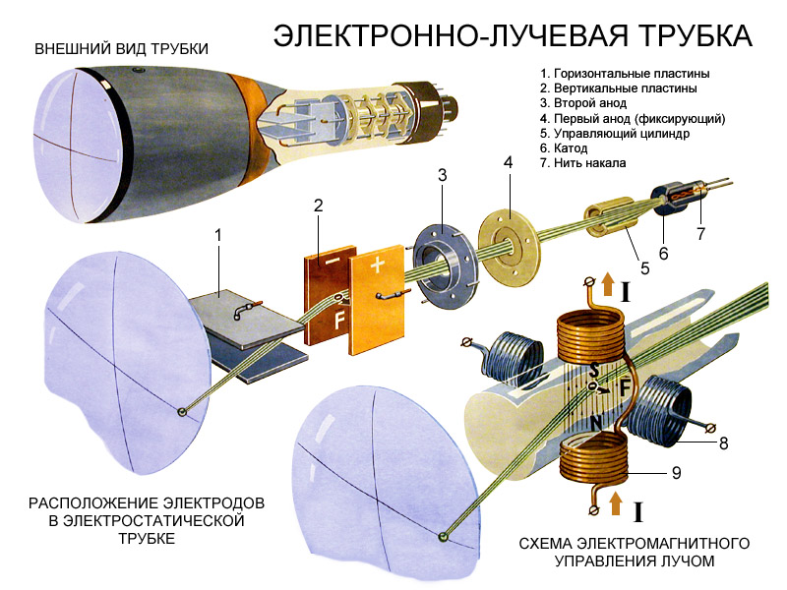

Slide 4
Класифікація ЕПТ надзвичайно ускладнена, що пояснюється їх надзвичайно широким застосуванням у науці та техніці і можливістю модифікації конструкції з метою одержання технічних параметрів, які необхідні для реалізації конкретної технічної ідеї.

Slide 5
Залежно від методу управління електронним променем ЕПТ поділяються на:
електростатичні
(з електростатичною системою відхилення
променів);
електромагнітні
(з електромагнітною системою відхилення
променів).

Slide 6
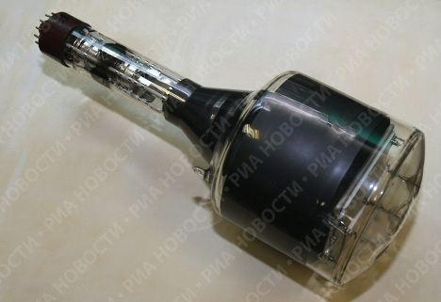

Slide 7
Залежно від призначення ЕПТ поділяються на: електронно-графічні трубки
електронно-графічні трубки (приймальні, телевізійні, осцилографічні, індикаторні, запам'ятовуючі, знакодрукувальні, кодувальні);
оптико-електронні перетворюючі трубки (передавальні телевізійні трубки, електронно-оптичні перетворювачі);
електронно-променеві перемикачі (комутатори);

Slide 8
Електронно-графічні ЕПТ — група електронно-
променевих трубок, які
застосовуються в різноманітних галузях
техніки, для перетворення електричних
сигналів в оптичні (перетворення типу
«сигнал — світло»).

Slide 9
Залежно від області застосування вони поділяються на: приймальні телевізійні (кінескопи, ЕПТ з надвисокою роздільною здатністю для спеціальних телевізійних систем, та ін.); приймальні осцилографічні (низькочастотні, високочастотні, надвисокочастотні, імпульсні високовольтні та ін.); приймальні індикаторні; запам'ятовуючі; знакодрукувальні; кодувальні.

Slide 10
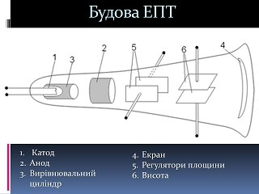

Slide 11
Дія ЕПТ
Під дією фото- або термоемісії з металу катода (тонка провідникова спіраль) вибиваються електрони. Оскільки між анодом та катодом підтримується напруга у декілька кіловольт, то ці електрони, вирівнюючись циліндром, рухаються у напрямку аноду (пустотілий циліндр). Пролітаючи крізь анод електрони потрапляють до регуляторів площини. Кожен регулятор — це дві металеві пластини, різнойменно заряджені. Якщо ліву пластину зарядити негативно, а праву позитивно, то електрони проходячи крізь них будуть відхилятися праворуч, і навпаки. Аналогічно діють і регулятори висоти. Якщо ж на ці пластини подати змінний струм, то можна буде контролювати потік електронів як у горизонтальній, так і вертикальній площинах. У кінці свого шляху потік електронів потрапляє на екран, де може викликати зображення.
Дія ЕПТ

